Slide 1
信息科技实验一点通
飞乙带你学编程
米思齐团队

Slide 2
第 28 课
飞机游戏4

Slide 3
课程目标
综合运用之前学过的知识完成飞机游戏的第四阶段任务：显示得分和结束游戏

Slide 4
01
问题提出

Slide 5
想一想
上节课我们完成了飞机游戏第三阶段的功能：显示敌机和消灭敌机。这节课让我们继续完善飞机游戏。请思考如何实现得分和结束游戏的功能？

Slide 6
02
探究实践

Slide 7
逻辑梳理
显示得分可以通过增加显示得分函数来实现，通过判断子弹X坐标和敌机X坐标是否相同来确定是否得分，若相同，则得分加一，并在显示屏上显示当前得分。当我们按下A按钮时，先调用发射子弹函数，再调用显示得分函数。
结束游戏可以。

Slide 8
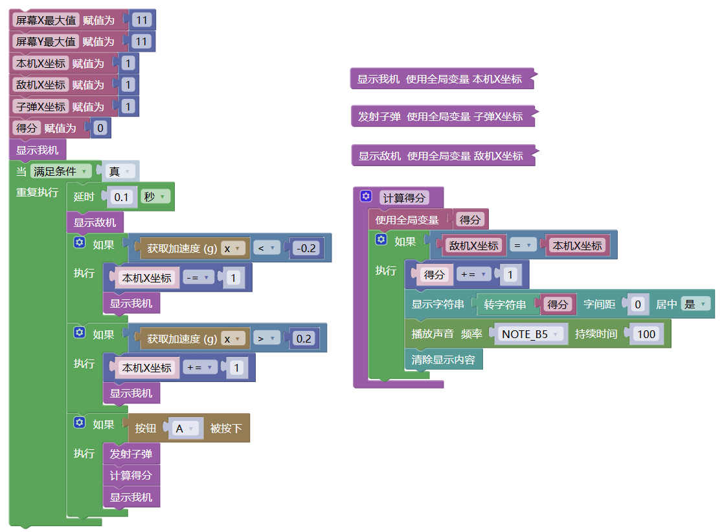
程序演示
编写图中所示的代码，上传程序。当提示“上传成功”之后，查看效果。

Slide 9
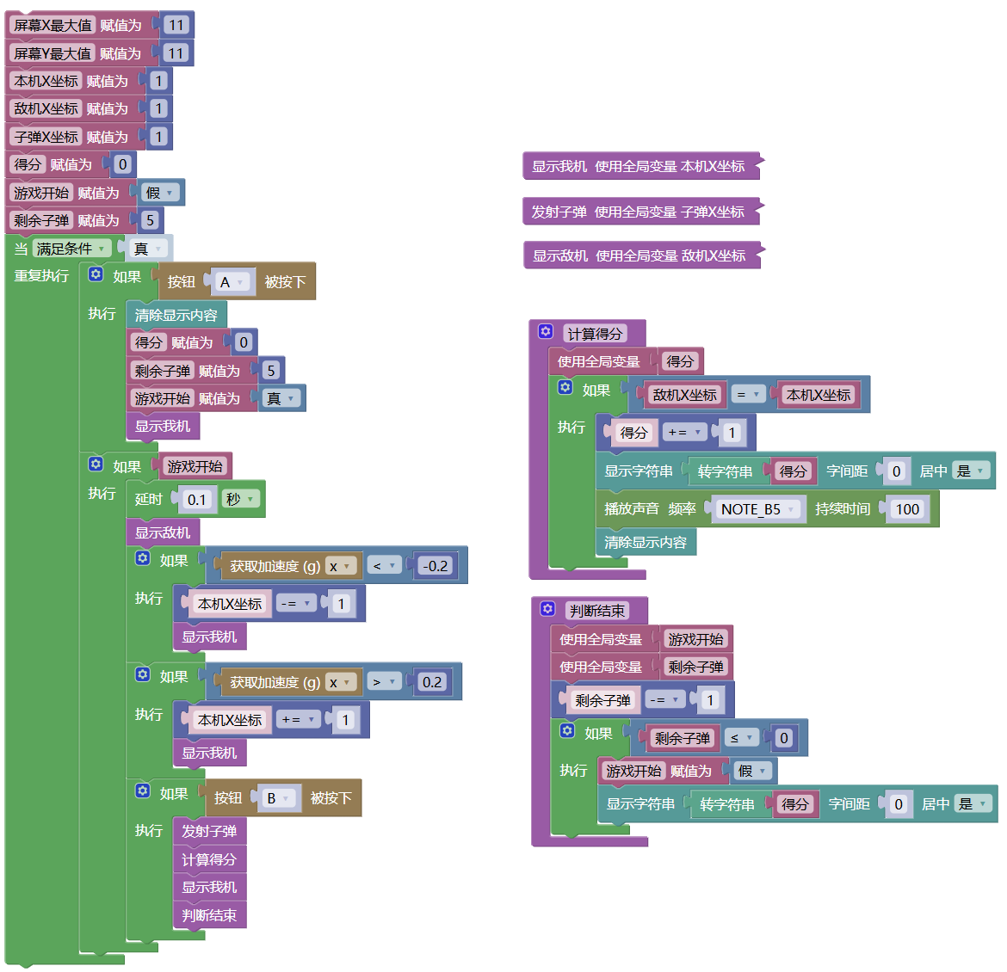
程序演示
编写图中所示的代码，上传程序。当提示“上传成功”之后，查看效果。

Slide 10
03
拓展任务

Slide 11
课后思考
进一步优化飞机游戏，比如让主飞机可以上下左右移动。

